Slide 1
KLASSIKAAL OUDERCONTACT
WELKOM
op ons
DINSDAG 3 SEPTEMBER 2024

Slide 3
OP HET PROGRAMMA:
1) GEZAMENLIJK GEDEELTE met:
Belangrijke herhalingen
Nieuwigheden en prioriteiten
Wetgeving en actualiteit
Questi voor ouders
Wie is wie?
2) NAAR DE KLAS
3) KLINKEN OP HET NIEUWE SCHOOLJAAR

Slide 4
BELANGRIJKE HERHALINGEN:
SCHOOL- en FIETSSTRAAT
KOM OP TIJD AUB
8u45
(8u30)
Maandag = zwemmen
ZIEKTE
MEDISCHE INFO
MEDICATIE
8u15 – 12u15
13u15 – 16u00
Dinsdag
= wieltjesdag
BOEKENTAS ONDER AFDAK
WARME MAALTIJDEN TELEFONISCH AFBELLEN
Woensdag =
fruitdag
ALLES NAAMLABELEN !!!
DRINKBUS
BROODDOOS
KOEKENDOOS
Ma / vrijd
= muzikale speeltijd
www.tluikertje.be

Slide 5
BELANGRIJKE HERHALINGEN
woe
ma - di - do en vr
8u45-9u35: 1ste lesuur
9u35-10.25: 2de lesuur
10u25-10u40: speeltijd
10u40-11u30: 3de lesuur
11u30-12u20: 4de lesuur
12u20-13u35: middagpauze
13u35-14u25: 5de lesuur
14u25-14u40: speeltijd
14u40-15u30: 6de lesuur
8u30-9u20: 1ste lesuur
9u20-10u10: 2de lesuur
10u10-10u25: speeltijd
10u25-11u15: 3de lesuur
11u15-12u05: 4de lesuur

Slide 6
NIEUWIGHEDEN EN PRIORITEITEN:
INFRASTRUCTUUR
Nieuwe speelplaats = “Oase van rust”
Speelplaats achteraan = aangepast
Speelplaats vooraan = veiliger / nieuw afdak
Achteraan = dak vernieuwd
Nieuwbouw = stand van zaken
Project WALLIN’

Slide 7
NIEUWIGHEDEN EN PRIORITEITEN:
JAARTHEMA =
MUSICAL
23 – 24/05
PRET – ACTIEPLAN
INFO – AVOND 12/09
19u

Slide 8
NIEUWIGHEDEN EN PRIORITEITEN:
SCHOOL:
Breed evalueren
Techniekkast
Omgevingsleren
LAGERE SCHOOL:
> Nieuwe methodes
WERELDKANJERS
ZOUFFF! (L5)
KLEUTERSCHOOL:
Nieuwe screening
Sociaal – emotionele ontwikkeling

Slide 9
WETGEVING EN ACTUALITEIT:
>>> Wijzigingen in wetgeving e.d. werden opgenomen in het schoolreglement (zie schoolwebsite)
Vrijheid-beperkende maatregelen: afzondering en fixatie
Toedienen medicatie op school + medicijnattest
Vlaamse toetsen
Scherpe en ‘minder-scherpe’ maximumfactuur

Slide 10
QUESTI VOOR OUDERS:

Slide 11
Wie is wie?

Slide 12
Wie is wie?

Slide 13
Wie is wie?

Slide 14
Wie is wie?

Slide 15
Wie is wie?

Slide 16
Wie is wie?

Slide 17
Wie is wie?

Slide 18
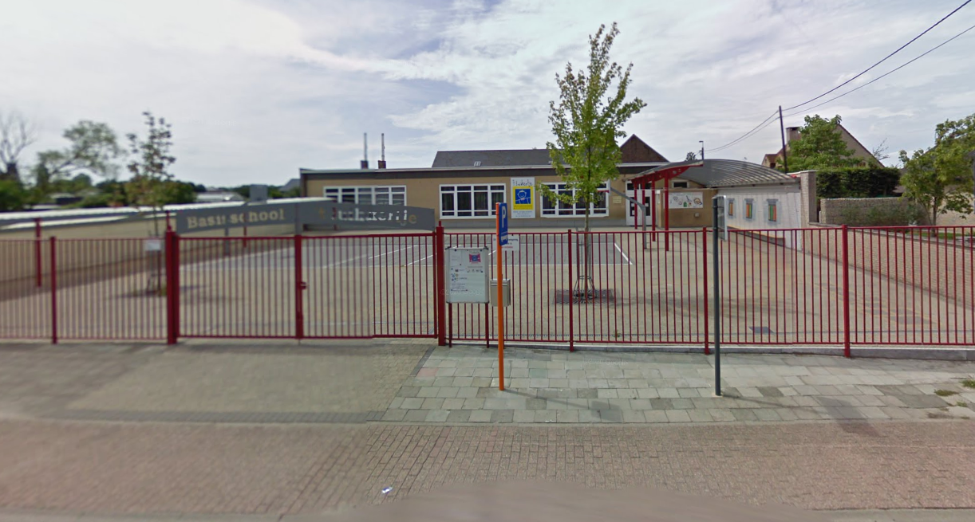
oudercomite@tluikertje.be https://www.facebook.com/oudercomitenijverseel
Samen overleggen...
Samen werken...
Samen plezier maken...
Op jouw manier,
op jouw tempo,
op de momenten waarop
jij beschikbaar bent.
We
want you

Slide 19
KLASSIKAAL OUDERCONTACT
ZIJN ER NOG VRAGEN?
VERGEET NIET TE KOMEN KLINKEN STRAKS

Slide 20
KLASSIKAAL OUDERCONTACT
BEDANKT VOOR UW AANDACHT
VERGEET NIET TE KOMEN KLINKEN STRAKS

